Slide 1
基準量與比較量遊古文明

Slide 2
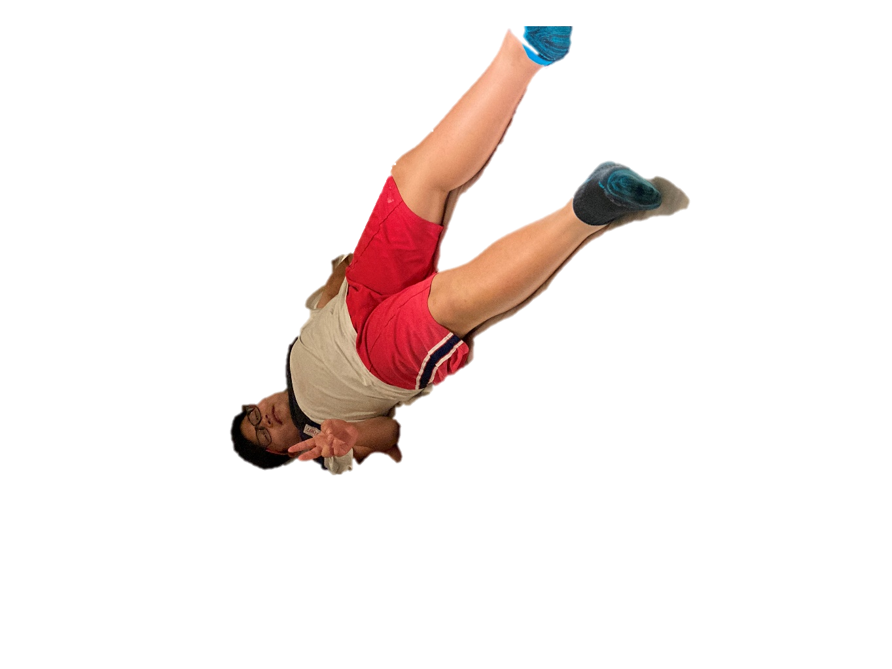
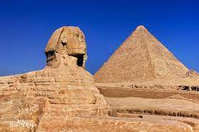
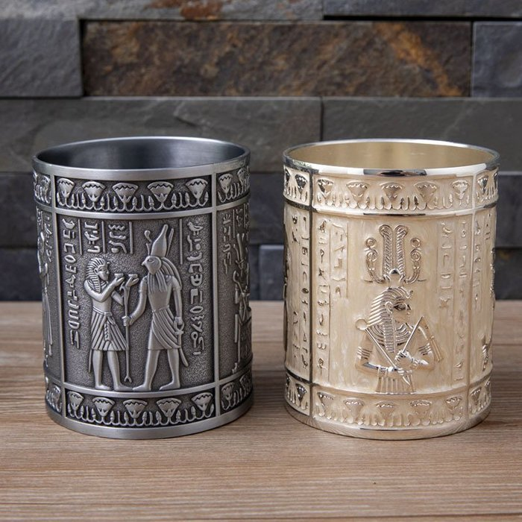
「我們全家到埃及開羅旅遊，看見高聳的古夫金字塔及人面獅身像，還有各式各樣具有當地特色的紀念品，我用600埃及鎊買了一個刻有象形字的筆筒作紀念。」

Slide 3
猜猜看：
600埃及磅換算台幣會很貴嗎？請說說你的理由。

Slide 4
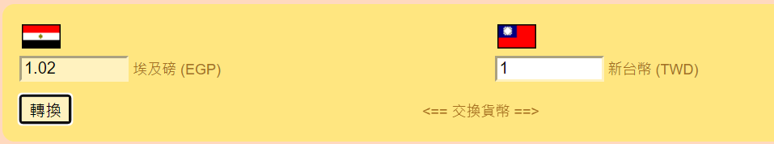
事實是：
你怎麼解讀埃及磅與台幣貨幣兌換的狀況？
如果要運用基準量與比較量，你會怎麼表示呢？

Slide 5


